Slide 1





Isla de Goqui
(Pueblo pesquero
abandonado)
JOSE LUIS

Slide 2
LA NATURALEZA HA RECONQUISTADO UN PUEBLO PESQUERO ABANDONADO DE CHINA

Slide 3
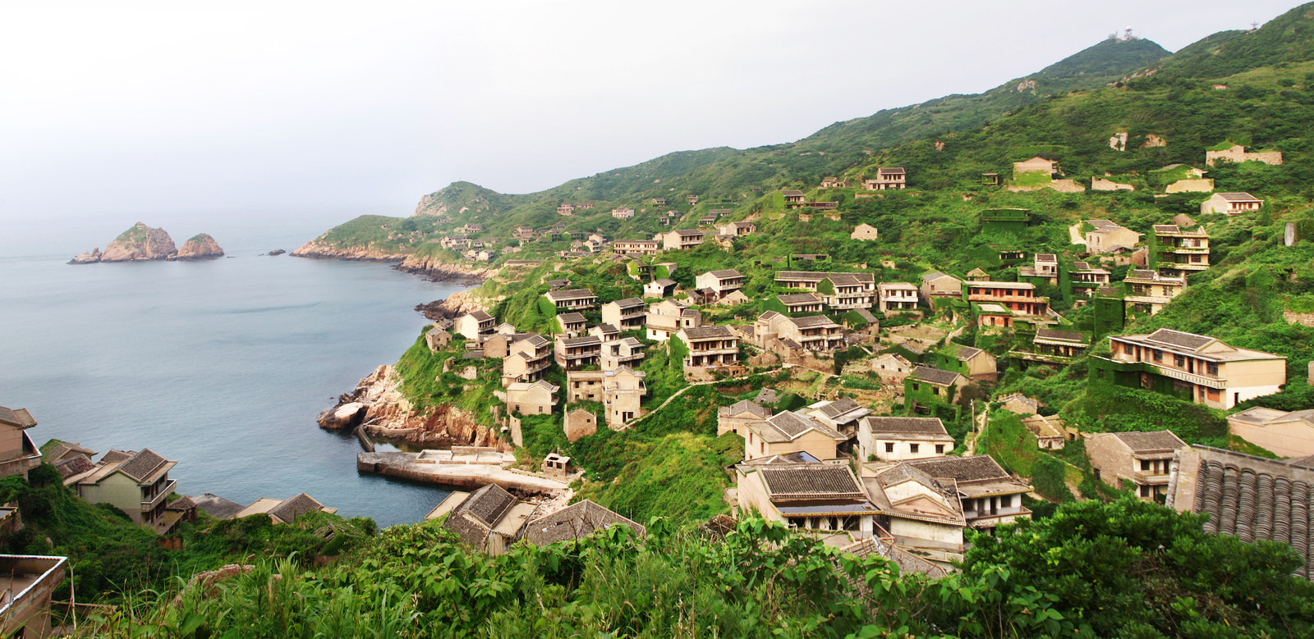
Las casas abandonadas hace más de 20 años son lentamente cubiertas por la naturaleza.

Slide 4
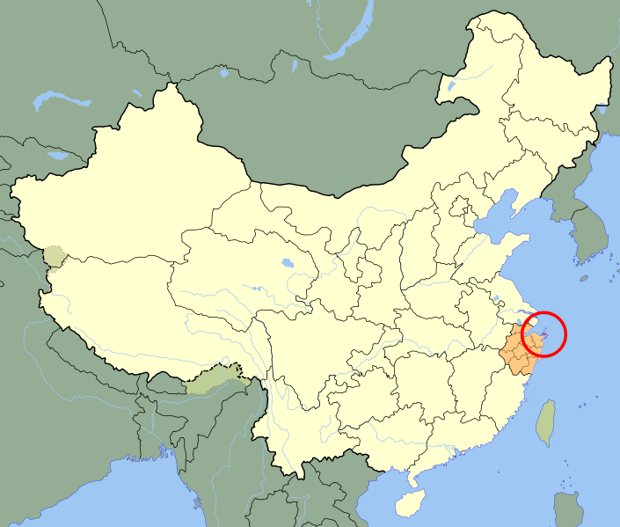

Slide 5
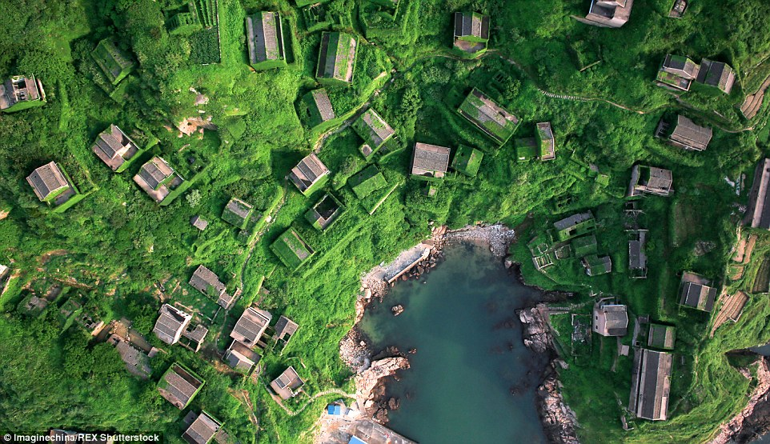

Slide 6
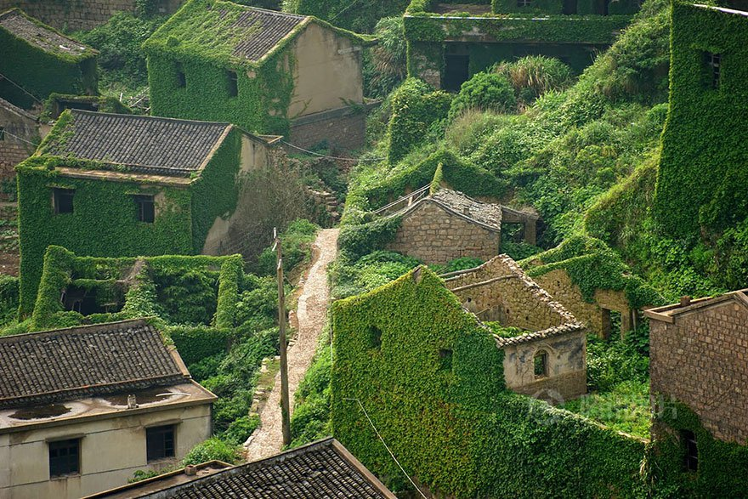

Slide 7
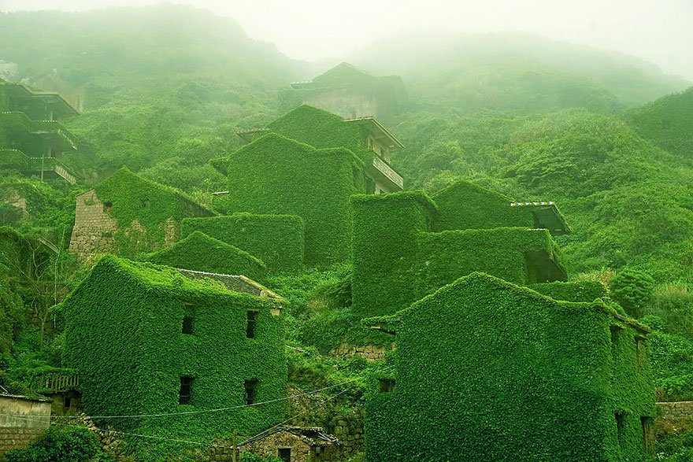

Slide 8
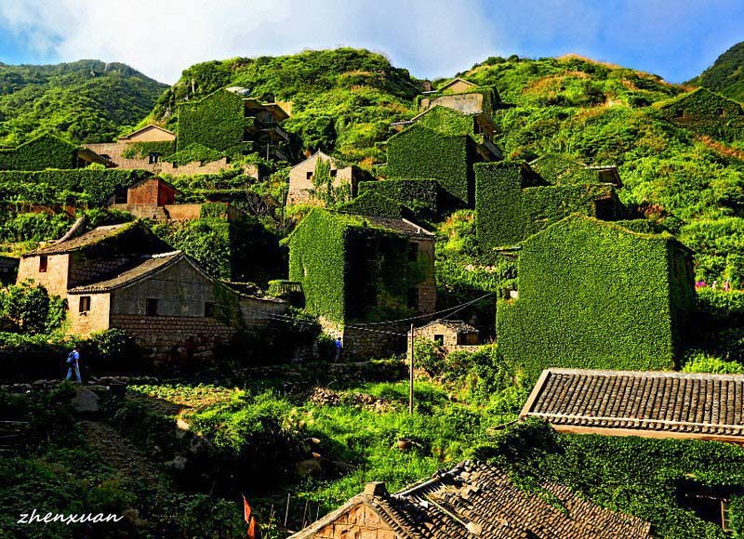

Slide 9
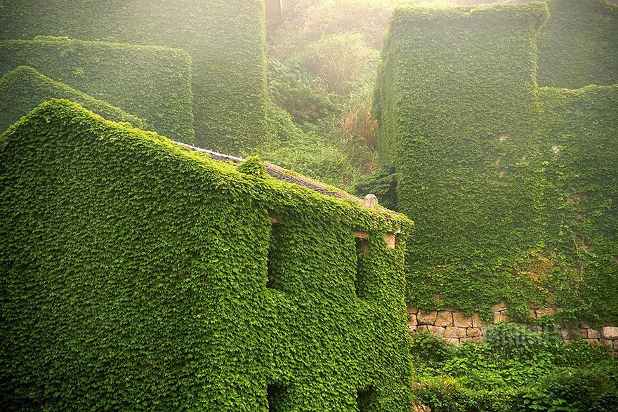

Slide 10
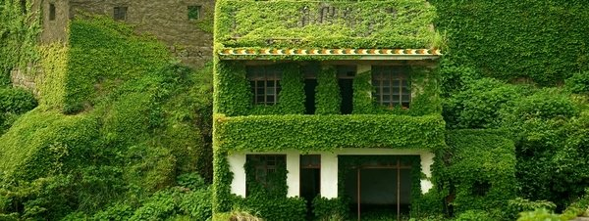

¿Te imaginas que la naturaleza ocupara una casa? ¡Como de película! En China hay un pueblo abandonado que poco a poco se está pintando de verde. Después de ser deshabitado durante muchos años, la población decidió mudarse poco a poco a la isla principal y la madre naturaleza lo está poblando de nuevo.
El pueblo del que hablamos está en la isla de Goqui,
situada en Shengsi

Slide 11
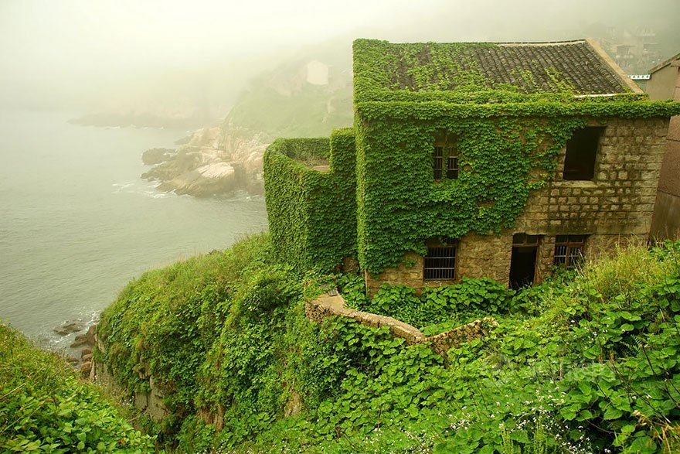

Slide 12
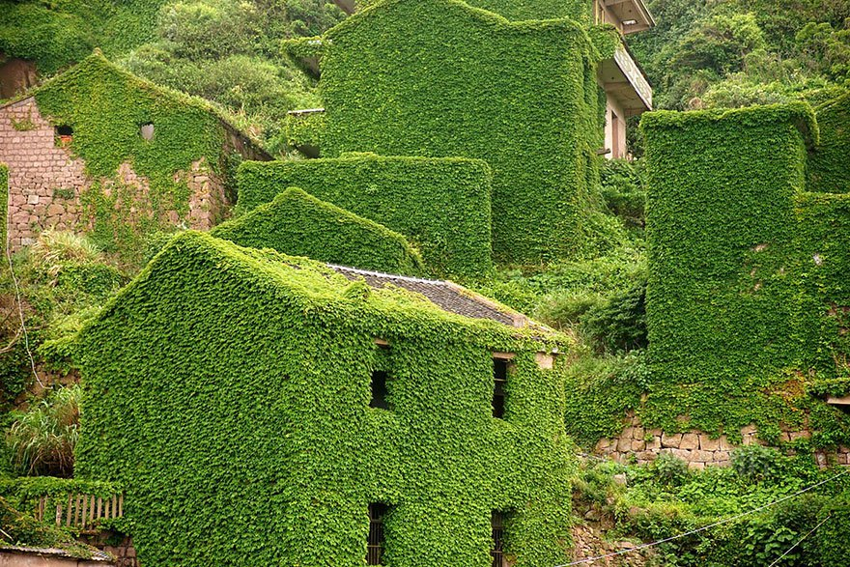

Slide 13
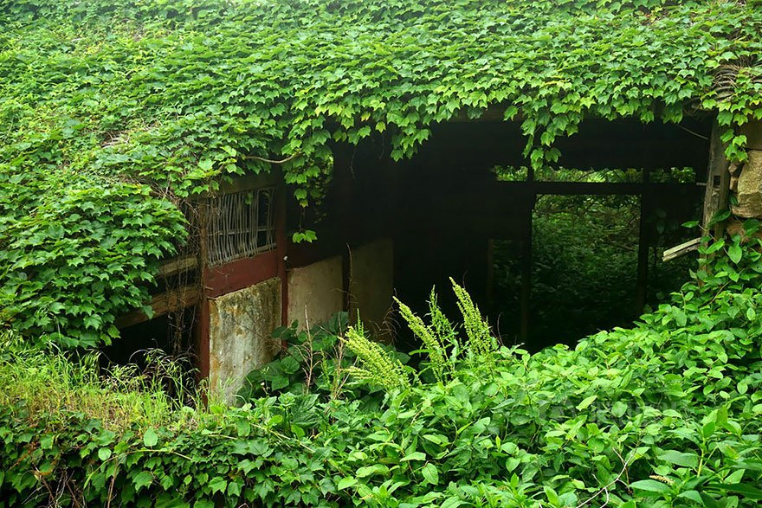

Slide 14
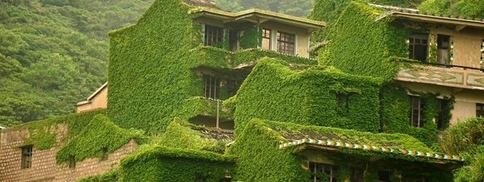

Slide 15
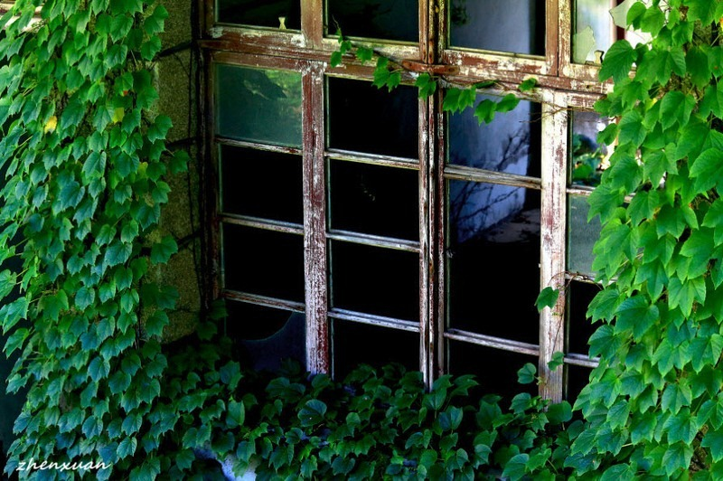

Slide 16
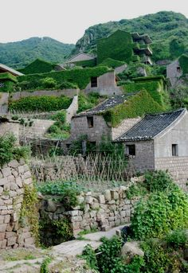
Shengsi es un archipiélago conformado por 400 islas en la boca del río Yangtze, en China.
La población que una vez lo habitó se fue mudando poco a poco a la isla principal hasta dejar el pueblo deshabitado completamente. De las 400 islas únicamente 18 son habitables.
Lo maravilloso de este caso en especial es que no se convirtió en un pueblo fantasma

Slide 18
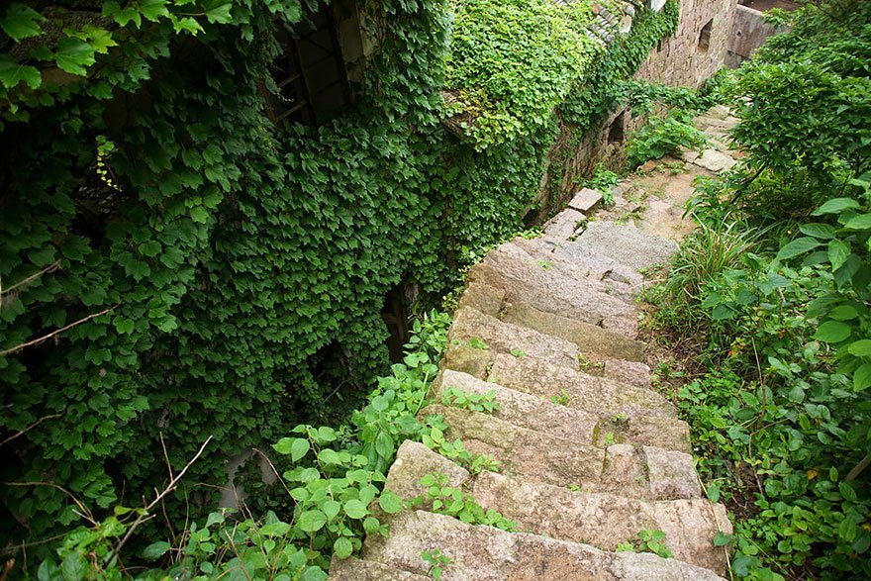

Slide 19
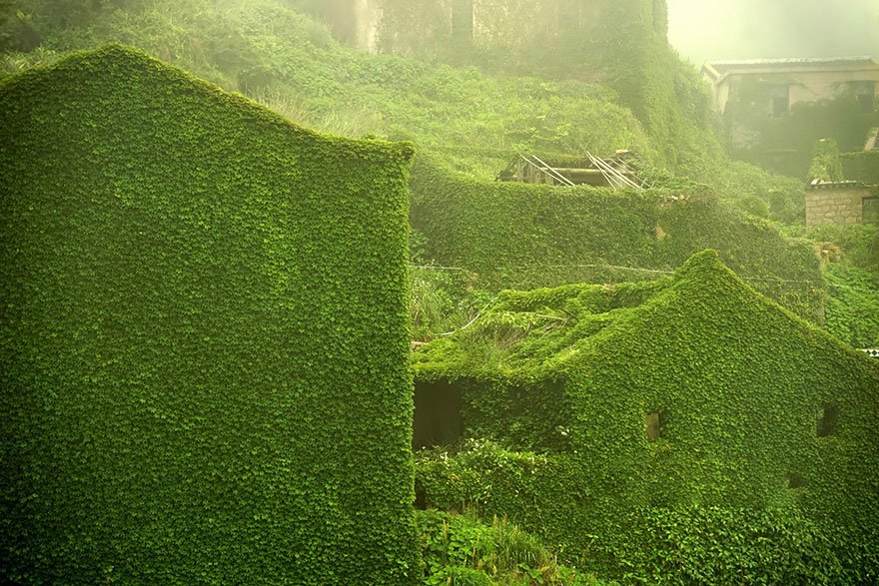

Slide 20
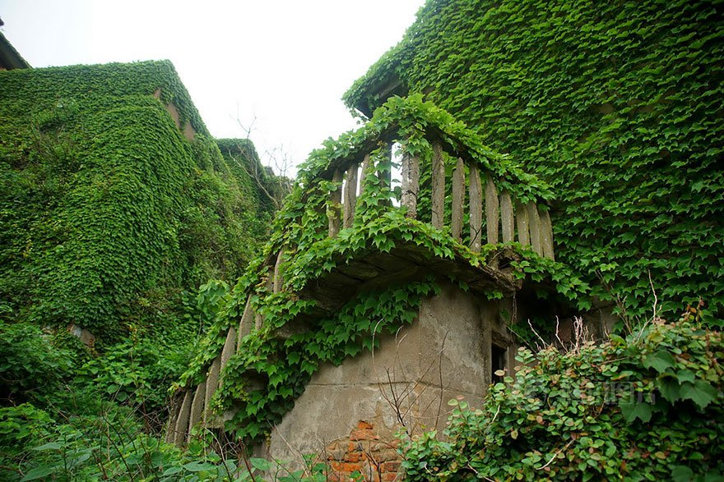

Slide 22
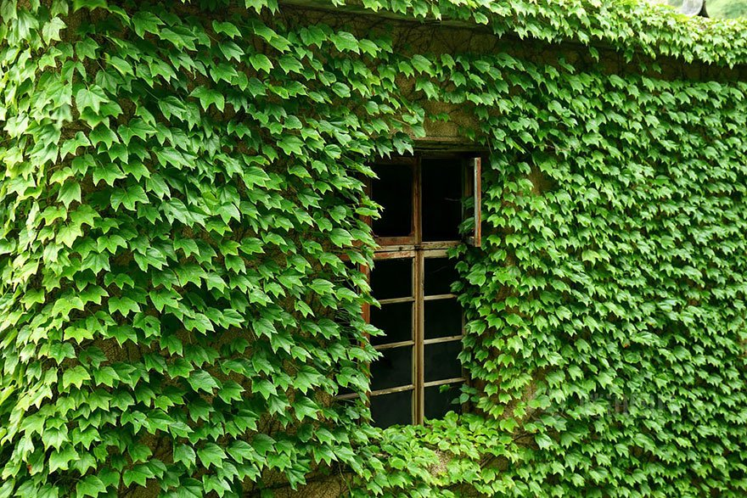

Slide 23
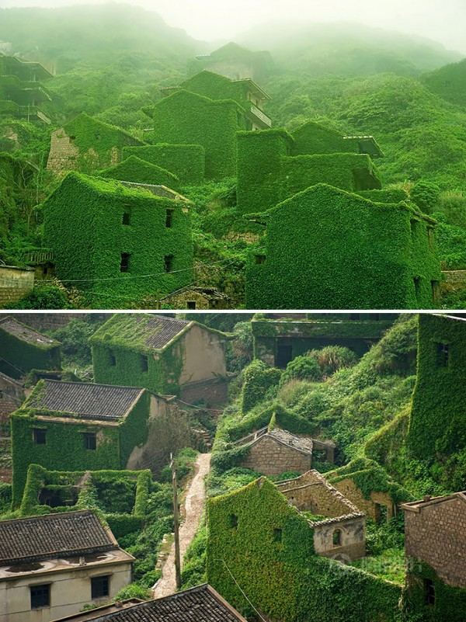
Ahora podría ser más bien el hogar de toda la flora y la fauna que lo adorna, y además… ¿Por qué no? de algún amigable duendecillo.
Lejos de ser tenebroso, este pueblo se ha convertido en un paraíso natural.
Las imágenes fueron tomadas por Tang Yuhong y quería mostrar al mundo la esencia tan especial que tiene este pueblo pesquero abandonado.
Y en este pps. has podido ver las mejores tomas para poder apreciarlo y sentir que estás ahí desde la comodidad de tu hogar.

Slide 24


Slide 25
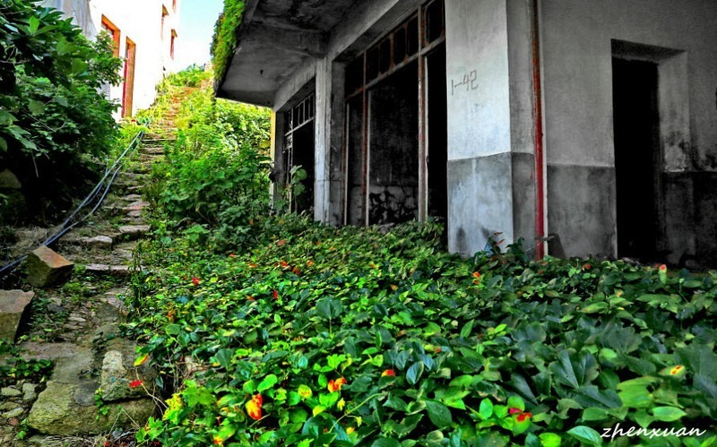

Slide 26
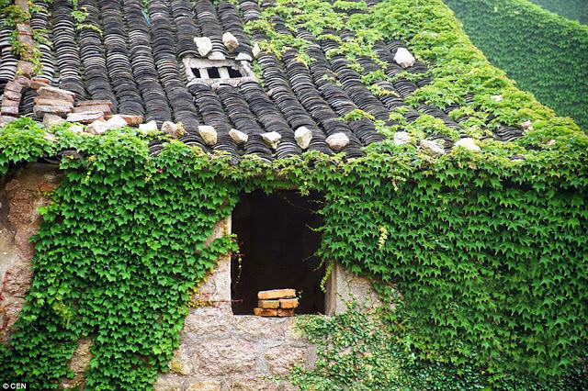

Slide 28
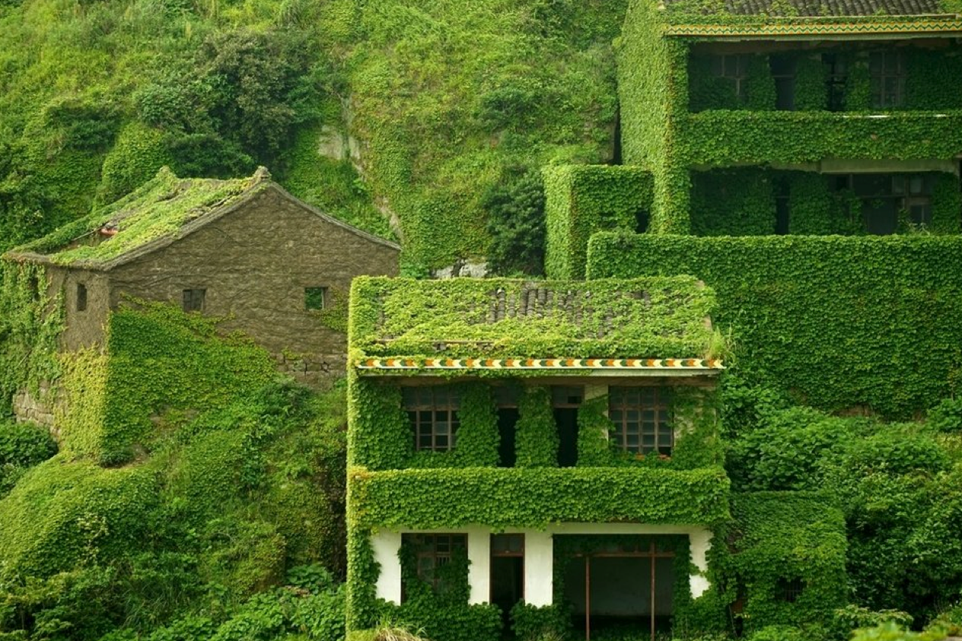

Slide 29
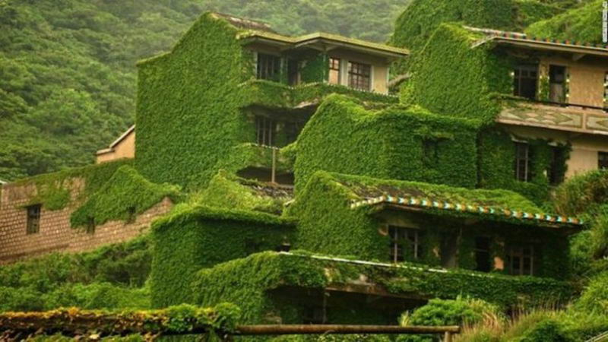

Slide 30
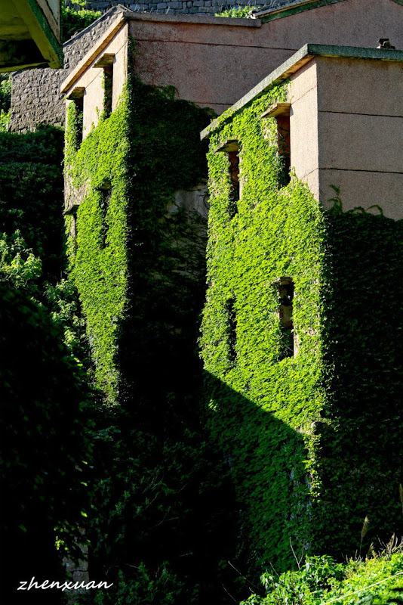

Slide 31
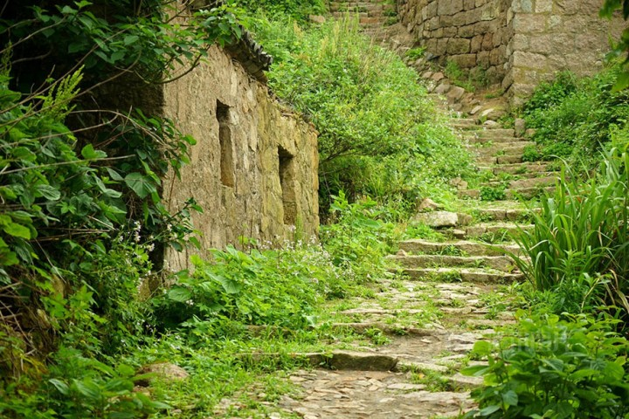



Slide 32







¿Te ha gustado?
Puedes ver más entrando
Aquí
Además puedes recibir powerpoints en tu correo electrónico suscribiéndote aquí:

